Slide 1
МОУ «Новоигирменская СОШ №3»
«Реки, напояющие
вселенную мудростью…»
Интеллектуальная игра, посвященная Году библиотек,
апрель, 2013

Slide 2
Вопрос № 1
Не дерево, а с листами,
не рубашка, а сшита,
не человек, а говорит
Prezentacii.com

Slide 3
Ответ на вопрос № 1
Книга

Slide 4
Вопрос № 2
Любителя книг называют библиофил – от «библио» – кгнига, «фил» – любить. А если любовь эта переходит во все поглошающую страсть, то … Как?

Slide 5
Ответ на вопрос № 2
Библиоман

Slide 6
Вопрос № 3
Что означает слово «библиотека», известно, конечно, всем с детства. При этом «библио» – книга, а что означает в переводе с греческого «тека»?

Slide 7
Ответ на вопрос № 3
Библиотека - [греч. bibliotheke < biblion книга + theke хранилище]

Slide 8
Вопрос № 4
Этот немецкий изобретатель сделал самое великое открытие – сделал книгу доступной многим. Книгу он называл не иначе как «Зерцало спасения человеческого».

Slide 9
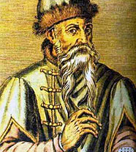
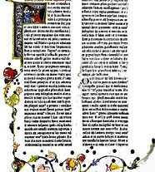
Ответ на вопрос № 4
Иоганн Гутенберг

Slide 10
Вопрос № 5
Греческий город Pergamos – родина этого материала для письма в прошлом

Slide 11
Ответ на вопрос № 5
Пергамент

Slide 12
Вопрос № 6
Изобретение бумаги принадлежит …
Кому?

Slide 13
Ответ на вопрос № 6
Китайцам

Slide 14
Вопрос № 7
Эту библиотеку называют жемчужиной древней эпохи, одним из чудес света

Slide 15
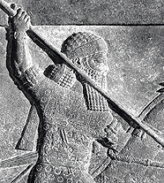
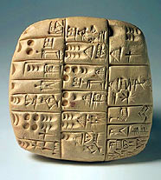
Ответ на вопрос № 7
Библиотека
царя Ассирии Ашшурбанипала
Книги-таблички из библиотеки Ашшурбанипала
Ашшурбанипал.
«Охота на льва»

Slide 16
Вопрос № 8
Этому дьякону церкви Николы Гостунского поставили памятник неподалеку от Московского Кремля

Slide 17
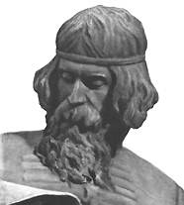
Ответ на вопрос № 8
Ивану Федорову – русскому первопечатнику.

Slide 18
Вопрос № 9
По-итальянски слово «хлопок» выглядит вот так – bambagia. Это слово дало звучание другому русскому слову. Какому?

Slide 19
Ответ на вопрос № 9
Бумага

Slide 20
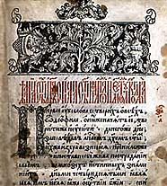
Вопрос № 10
В 1564 году Иван Федоров выпустил первую книгу, которая называлась «Апостол». А как назывался первый русский учебник, изданный Иваном Федоровым?
Страница из «Апостола», 1564 г

Slide 21
Ответ на вопрос № 10
«Азбука»

Slide 22
Вопрос № 11
Этот красивый типографский шрифт изобрел почти 500 лет назад венецианский издатель Альд Мануций

Slide 23
Ответ на вопрос № 11
Курсив

Slide 24
Вопрос № 12
Александрийская – самая известная библиотека античности, в которой было собрано 500 тысяч свитков. Но библиотека была уничтожена по приказу какого императора Рима?

Slide 25
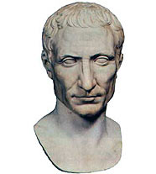
Ответ на вопрос № 12
Гай Юлий Цезарь

Slide 26
Вопрос № 13
Старинная русская пословица гласит: «Книжное слово в … ходит»?
В чем ходит книжное слово?

Slide 27
Ответ на вопрос № 13
«Книжное слово в жемчугах ходит»

Slide 28
Вопрос № 14
Этот русский князь заботился о переводе на русский язык греческих книг, которые составили основу библиотеки Софийского собора, что много способствовало Просветительству на Руси

Slide 29
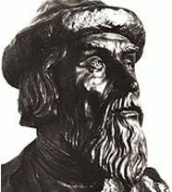
Ответ на вопрос № 14
Ярослав Мудрый

Slide 30
Вопрос № 15
Так называется застежка-украшение на книжном переплете

Slide 31
Ответ на вопрос № 15
Фермуар

Slide 32
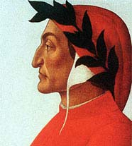
Вопрос № 16
Этим словом Данте назвал свое главное произведение
Prezentacii.com

Slide 33
Ответ на вопрос № 16
Комедия
(«Божественная комедия»)
Prezentacii.com

Slide 34
Вопрос № 17
Эта часть книги – главная, она – помощник читателя, без нее книги не бывает. В переносном смысле это можно назвать гидом и картой незнакомого города.

Slide 35
Ответ на вопрос № 17
Содержание
(оглавление)

Slide 36
Вопрос № 18
Это краткая характеристика содержания произведений печати или рукописи.
В любой книге она расположена
на 2-ой странице

Slide 37
Ответ на вопрос № 18
Аннотация

Slide 38
Вопрос № 19
Как называется оформление книги, сделанное кистью художника?

Slide 39
Ответ на вопрос № 19
Иллюстрация

Slide 40
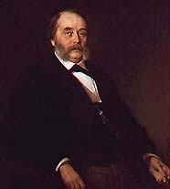
Вопрос № 20
Название всех романов этого русского писателя начинаются на букву «О»

Slide 41
Ответ на вопрос № 20
И.А.Гончаров: «Обломов», «Обрыв», «Обыкновенная история»

Slide 42
Вопрос № 21
Этот писатель любит давать детям очень вредные советы

Slide 43
Ответ на вопрос № 21
Григорий Остер
(Стихотворный сборник «Вредные советы», 1990)

Slide 44
Вопрос № 22
Этот французский писатель «скромно» заметил:
«Наука – это мы,
искусство – это я».

Slide 45
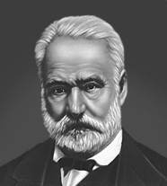
Ответ на вопрос № 22
Виктор Гюго
твердо верил в свое величие. Он даже верил, что когда-нибудь Париж будет носить имя Гюговилль.

Slide 46
Вопрос № 23
«Ехали медведи на велосипеде, а за ними - кот, задом-наперед, а за ним – комарики …»
На чем же ехала жаба в этом стихотворении Корнея Чуковского?

Slide 47
Ответ на вопрос № 23
«Ехали медведи на велосипеде, а за ними - кот, задом-наперед, а за ним – комарики на воздушном шарике, а за ними - раки на хромой собаке, зайчики - в трамвайчике, жаба –
на МЕТЛЕ»

Slide 48
Вопрос № 24
В одной инструкции написано:
«Книгу следует держать вдали от зон воздействия экстремальных изменений температур, влаги и статического электричества
Не роняйте книгу на твердую поверхность, не вставляйте в нее посторонние предметы и не допускайте контакта книги с химикатами».
К какой такой ценной книге рекомендуется такое бережное отношение?

Slide 49
Ответ на вопрос № 24
К электронной книге

Slide 50
Вопрос № 25
Отгадайте пословицу- «перевертыш»:
Год умирай, год ленись

Slide 51
Ответ на вопрос № 25
Век живи,
век учись

